Slide 1



Instituto Tecnológico de Frontera Comalapa
Modalidad Mixta
Materia:
Taller Base de Datos
Semestre:
Septimo semestre
Especialidad:
Ingeniería en Sistemas Computacionales.
Nombre del alumno:
Cynthia Jasmine Morales Torres / 231260014
Nombre del docente:
Ing. Francisco Javier Mingo Velazquez
Nombre del trabajo:
1.3 Banco de ejercicios
Frontera Comalapa, Chiapas. A 21 de octubre 2026.

Slide 2
Introducción
En este banco de ejercicios se prueban las cuatro operaciones básicas (CRUD) de la API creada con Spring Boot: consultar (GET), registrar (POST), actualizar (PUT) y eliminar (DELETE) personas. Las peticiones se envían con Bruno y los resultados se comprueban directamente en la base de datos PostgreSQL con DBeaver.

Slide 3
Justificación
Probar cada operación es necesario para asegurar que la API funciona y que los cambios realmente se guardan en la base de datos. Bruno permite enviar las peticiones de forma ordenada y ver la respuesta, y DBeaver permite comparar la tabla antes y después de cada prueba. Este ejercicio refuerza lo visto en las prácticas anteriores del Taller de Base de Datos.

Slide 4
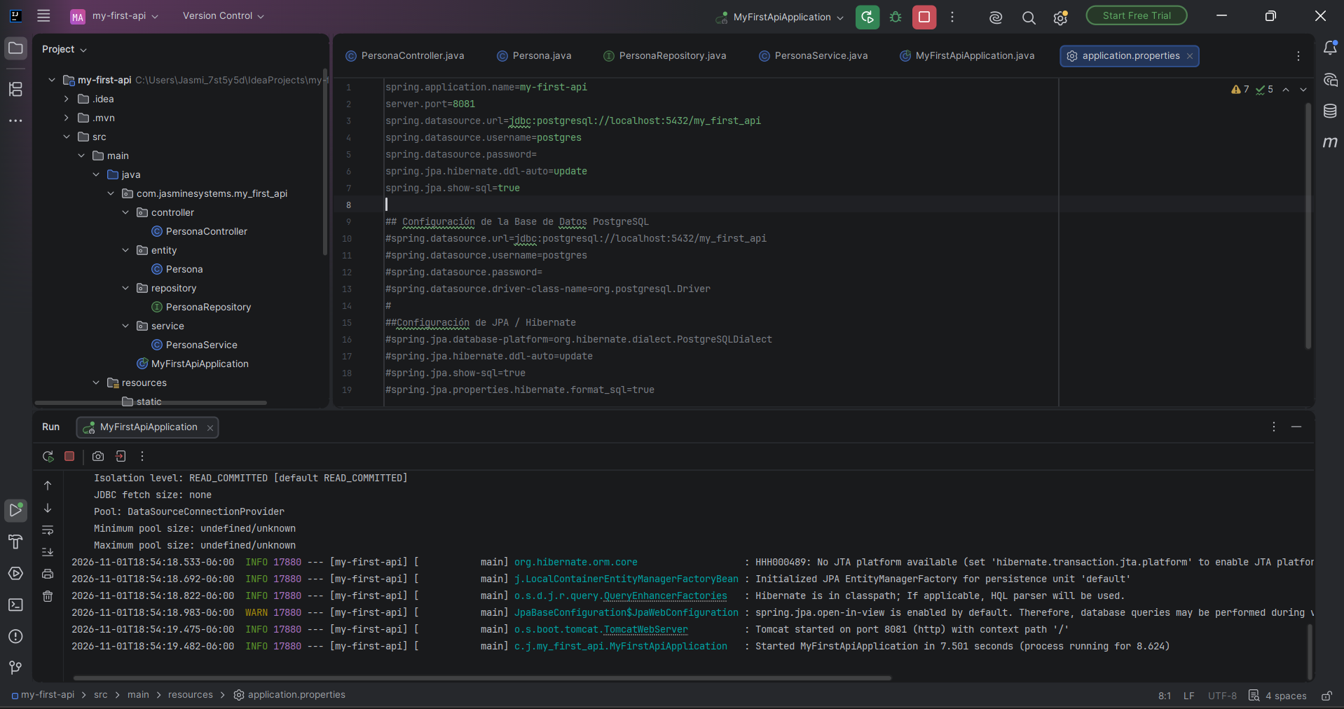
La API en ejecución
Ejecución del proyecto
Se ejecuta el proyecto desde IntelliJ IDEA. En la consola aparece que Tomcat inició en el puerto 8081 y que MyFirstApiApplication arrancó correctamente, por lo que la API ya puede recibir peticiones.

Slide 5
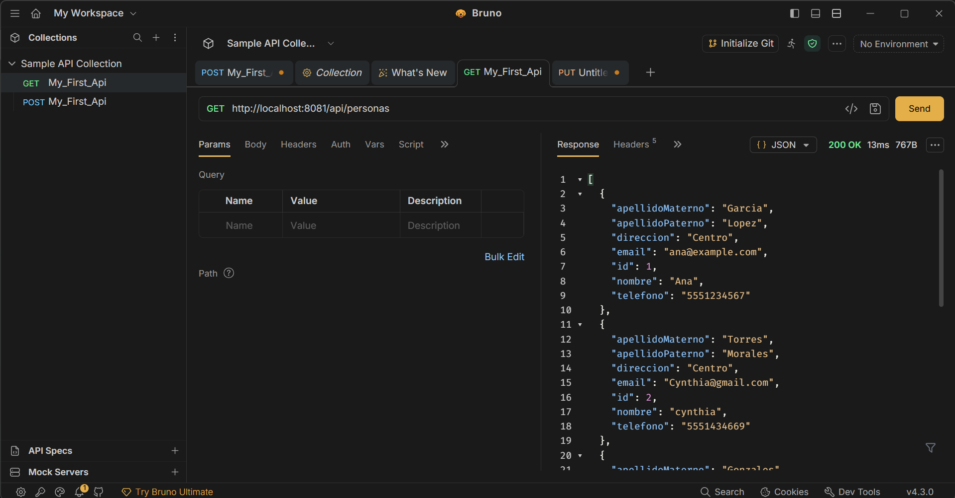
Consultar personas (GET)
GET http://localhost:8081/api/personas
Con esta petición se consultan todas las personas guardadas en la base de datos. La API responde «200 OK» con una lista en formato JSON; cada registro trae su id, nombre, apellidos, dirección, teléfono y email.

Slide 6
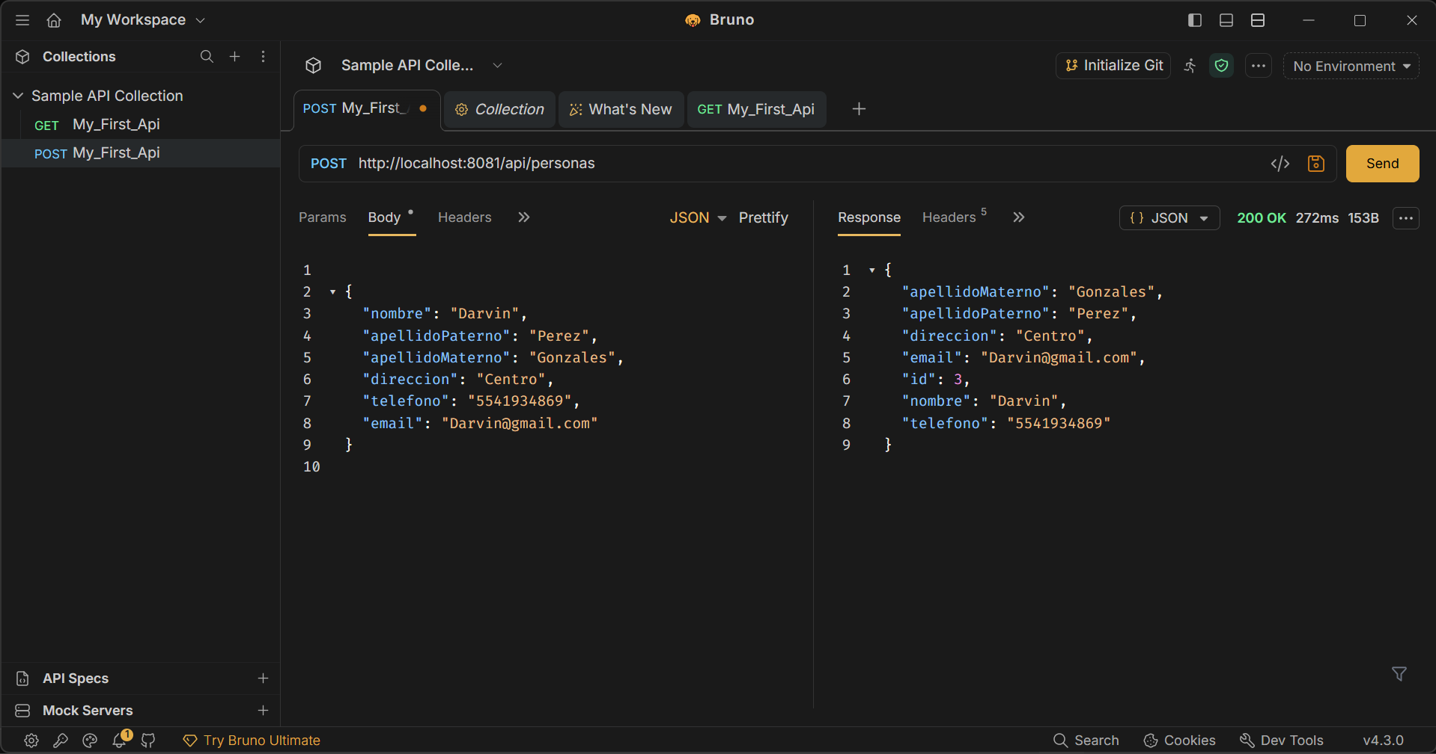
Registrar una persona (POST)
POST http://localhost:8081/api/personas
Sirve para registrar una persona nueva. En el Body se escribe el JSON con sus datos y, al pulsar «Send», la API responde «200 OK» con el registro guardado, al que la base de datos le asignó automáticamente el id 3.

Slide 7
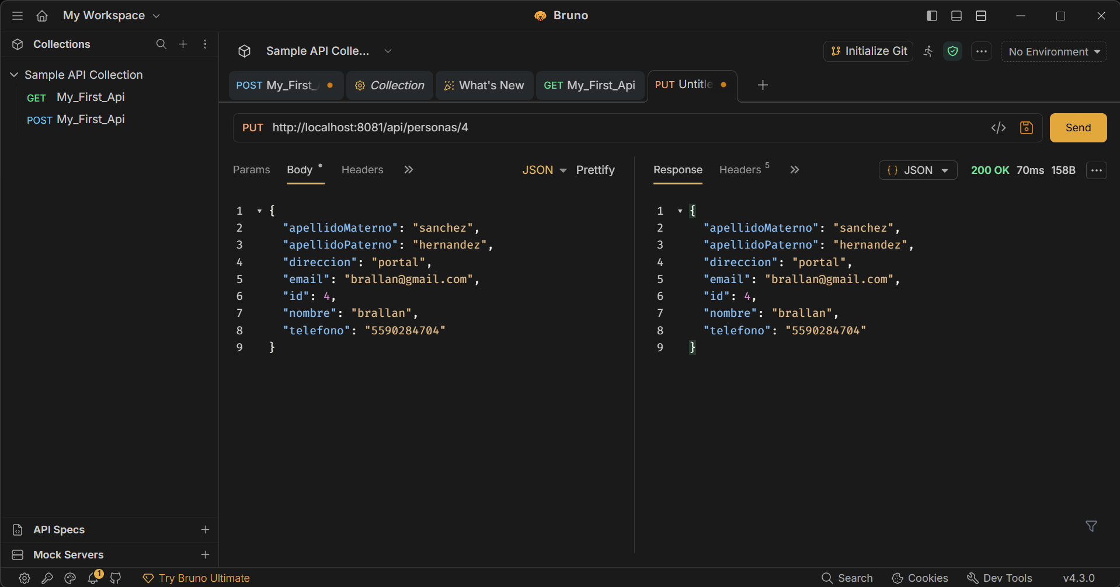
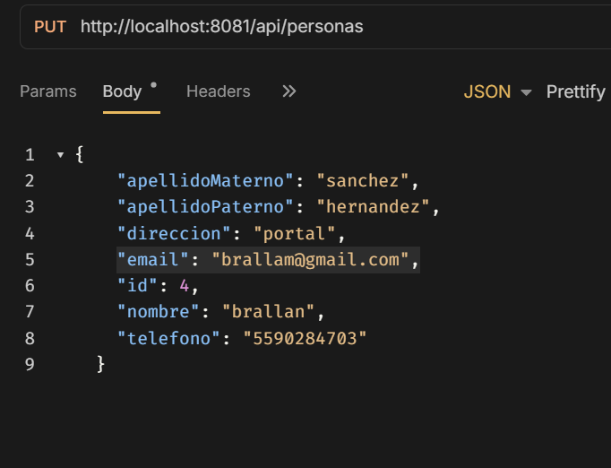
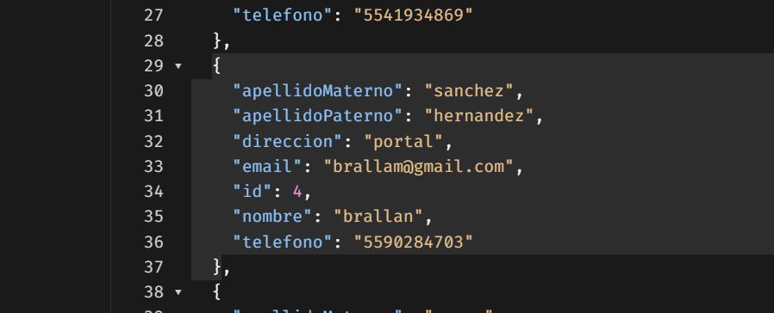
Actualizar una persona (PUT)
Paso 1.
Se toma de la consulta GET el registro de la persona con id 4, que es la que se va a modificar.
Paso 2.
Ese JSON se pega en el Body de una petición PUT, con los datos originales (email y teléfono anteriores).
Paso 3.
Se cambian el email y el teléfono y se envía a http://localhost:8081/api/personas/4. La API responde «200 OK» con el registro ya actualizado.

Slide 8
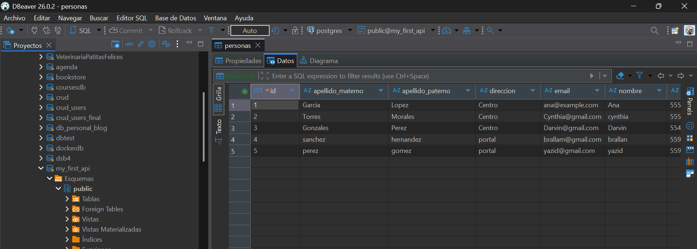
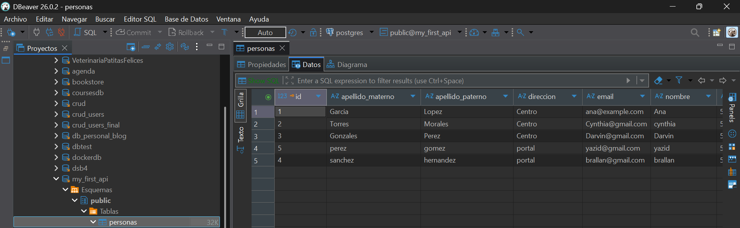
PUT: comprobación en DBeaver
Antes
Tabla «personas» de la base my_first_api en DBeaver, con 5 registros. La persona con id 4 todavía tiene el email anterior.
Después
Tras el PUT, el registro con id 4 aparece con el email actualizado, así que el cambio sí se guardó en la base de datos. La fila se muestra después de la 5 porque PostgreSQL guarda la modificación como una versión nueva del registro.

Slide 9
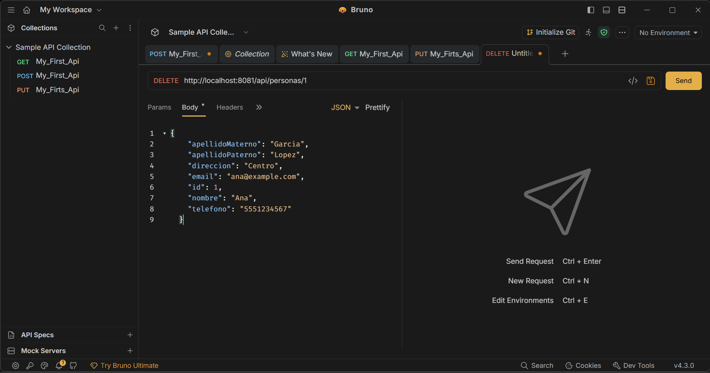
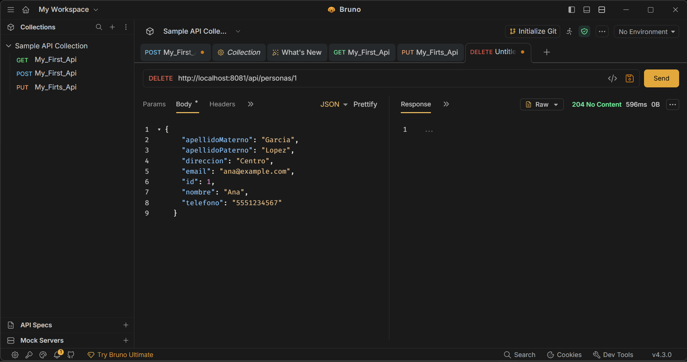
Eliminar una persona (DELETE)
Paso 1.
Se prepara la petición DELETE a http://localhost:8081/api/personas/1. El número final es el id del registro que se quiere eliminar (la persona con id 1).
Paso 2.
Al pulsar «Send», la API responde «204 No Content»: el registro se eliminó correctamente y la respuesta no trae contenido.

Slide 10
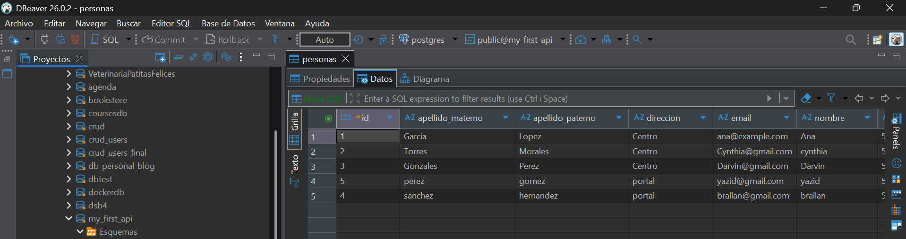
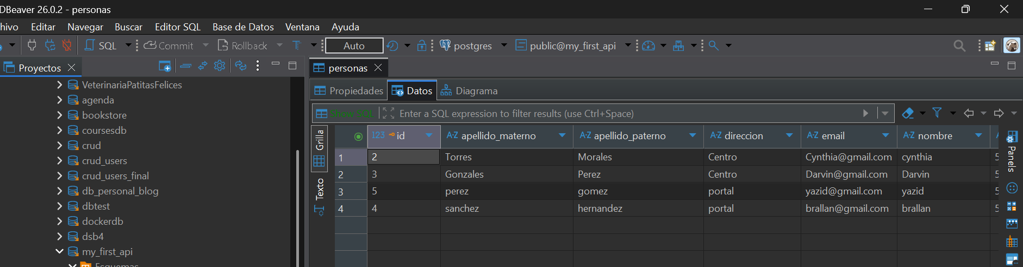
DELETE: comprobación en DBeaver
Antes
La tabla «personas» tiene 5 registros, incluido el de la persona con id 1.
Después
El registro con id 1 ya no aparece y quedan 4 personas. Esto confirma que el DELETE sí eliminó el dato de la base de datos.

Slide 11
Conclusión
Las cuatro operaciones funcionaron correctamente: GET devolvió la lista de personas, POST creó un registro nuevo con su id, PUT modificó los datos de la persona con id 4 y DELETE eliminó la de id 1. Con DBeaver se comprobó que cada cambio quedó reflejado en la tabla personas, lo que confirma que la API y la base de datos están bien conectadas.

